Slide 1
আজকের ক্লাসে সবাইকে শুভেচ্ছা ও স্বাগতম

Slide 2
পরিচিতি
হোসনেয়ারা খাতুন
সহকারী শিক্ষক
বি এস সি মাধ্যমিক বিদ্যালয়
hosnearakhatun4@gmail.com
01725666394
শ্রেণিঃ ৭ম
বিষয়ঃ বিজ্ঞান
অধ্যায়ঃ ১ম
সময়ঃ ৫০ মিনিট
তারিখঃ৩০/০৬/২০২০

Slide 3
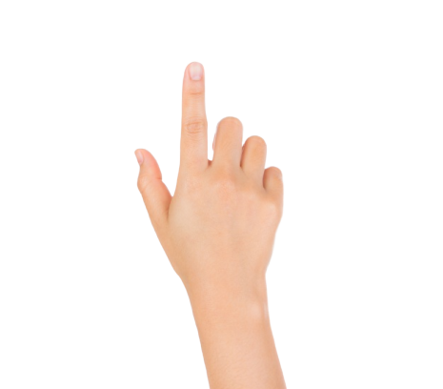
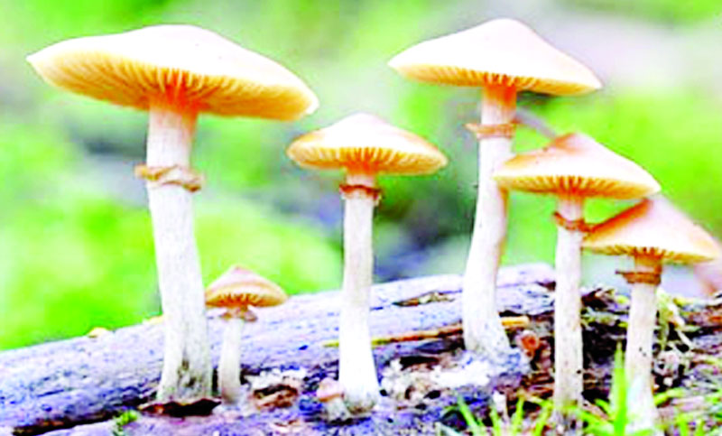
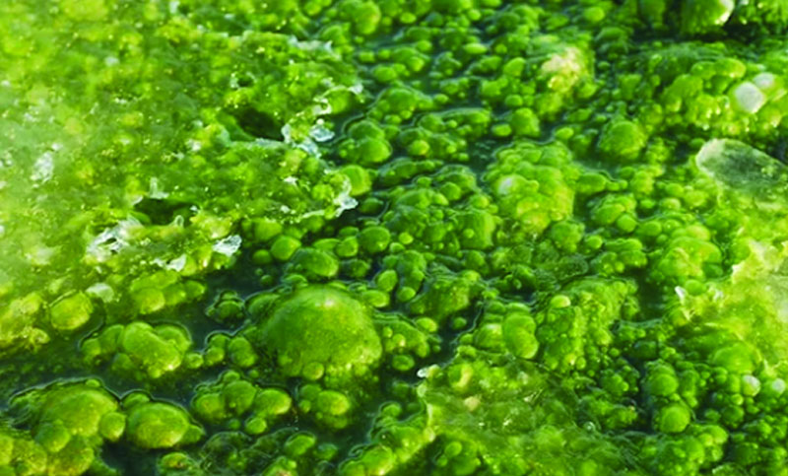
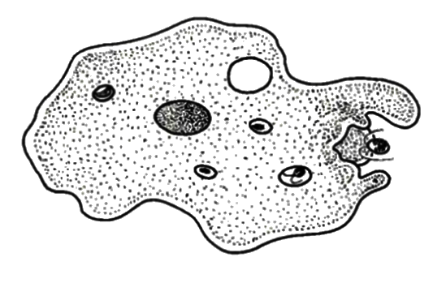
তোমরা কী বলতে পারো নিচের ছবিগুলো কিসের?

Slide 4
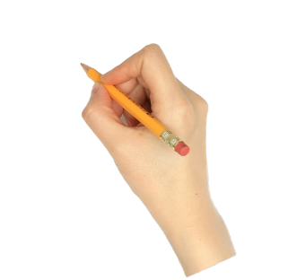
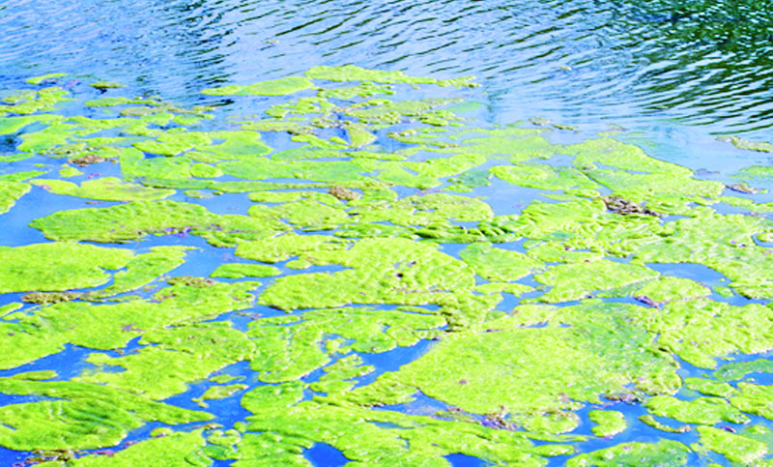
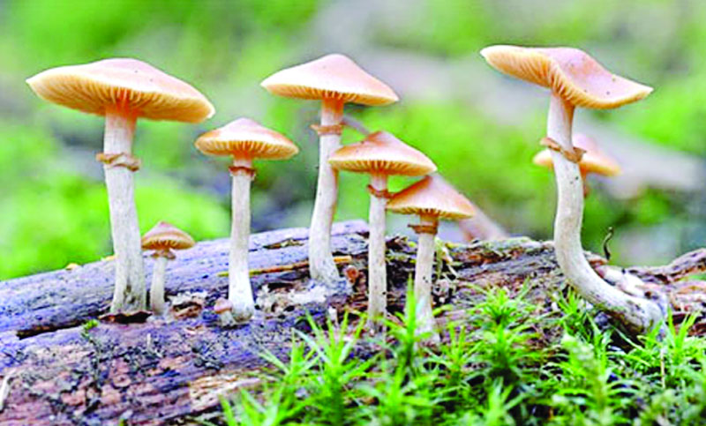
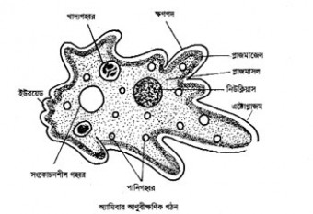
আজকের পাঠের বিষয়
ছত্রাক, শৈবাল ও অ্যামিবা

Slide 5
শিখনফল
ছত্রাক কী তা বলতে পারবে ?
ছত্রাকের অর্থনৈতিক গুরুত্ব বর্ণনা করতে পারবে ?
ছত্রাক সংক্রমণ প্রতিরোধের উপায় ব্যাখ্যা করতে পারবে ?
শৈবাল কী তা বলতে পারবে ?
শৈবালের উপকারিতা ও অপকারিতা বর্ণনা করতে পারবে ?
অ্যামিবা সম্পর্কে বর্ণনা করতে পারবে ?

Slide 6
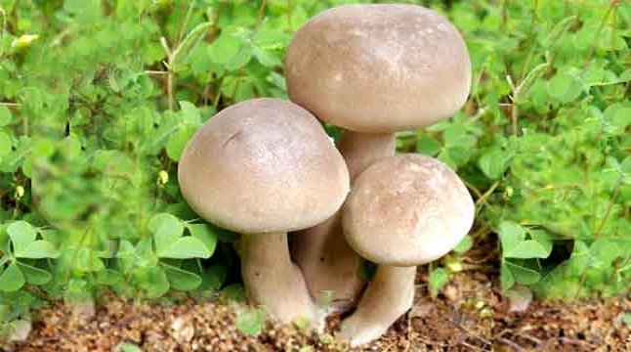
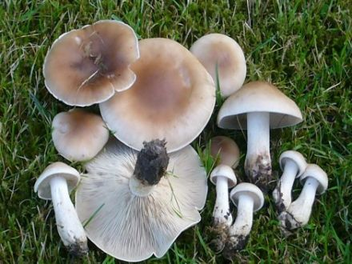
ছত্রাক
সমাঙ্গদেহী ক্লোরোফিল বিহীন অসবুজ উদ্ভিদকে ছত্রাক বলে। এরা পরভোজী অথবা মৃতভোজী।

Slide 7
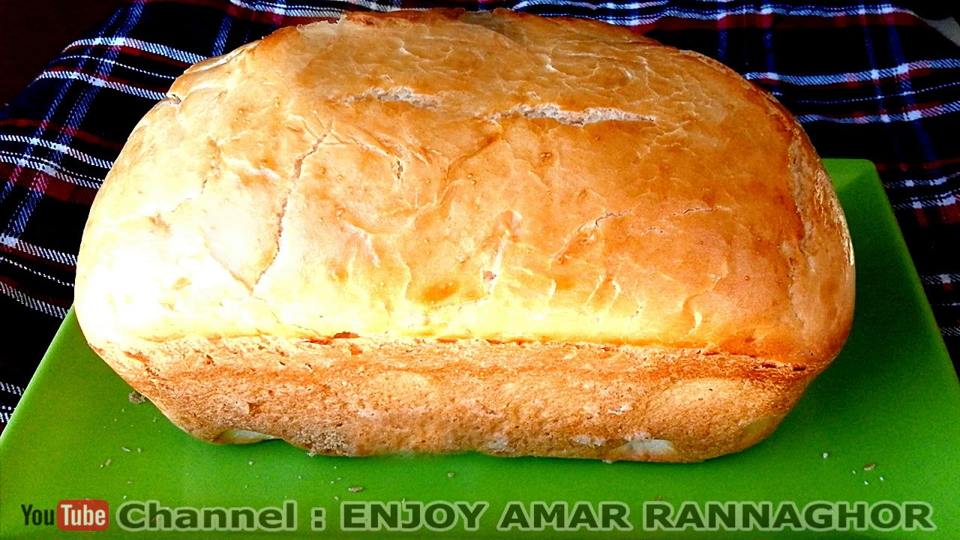
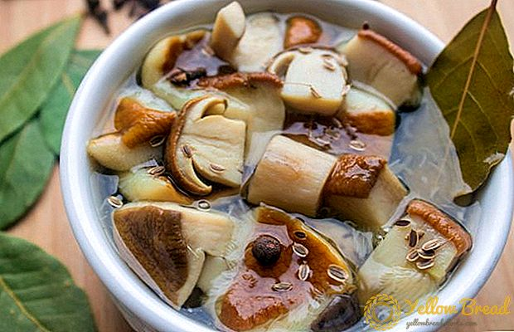
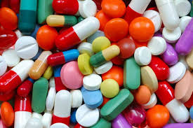
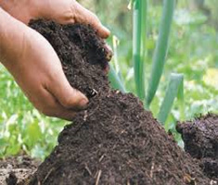
ছত্রাকের অর্থনৈতিক গুরুত্ব
পাউরুটি তৈরিতে ছত্রাক ব্যবহার করা হয়
সৌখিন খাবার এগারিকাস
ঔষুধ তৈরিতে ছত্রাক ব্যবহার করা হয়
জৈব সার তৈরিতে ছত্রাকের ভুমিকা রয়েছে

Slide 8
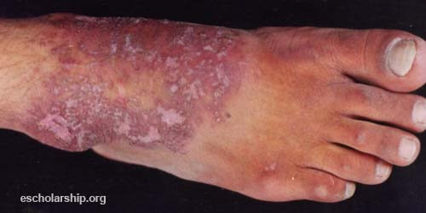
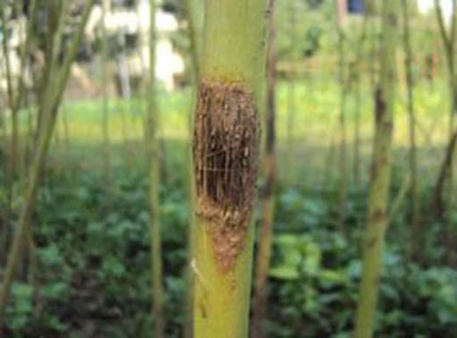
ছত্রাক জনিত রোগ
চর্ম রোগ
পাটের কালো পট্টি রোগ
ছত্রাক জনিত রোগ খুব ছোঁয়াছে। আক্রান্ত ব্যক্তির সংস্পর্শে এলে এ রোগ সংক্রমিত হতে পারে।

Slide 9
একক কাজ
ছত্রাকের ক্ষতিকর দিকগুলো লেখ।

Slide 10
ছত্রাক সংক্রমণ প্রতিরোধের উপায়
ছত্রাক জনিত রোগে আক্রান্ত ব্যক্তির ব্যহৃত জিনিষপত্র ব্যবহার না করা।
ছত্রাক জনিত রোগে আক্রান্ত ব্যক্তির সংস্পর্শে কম আসা।
ছত্রাক আক্রান্ত উদ্ভিদে ঔষধ ছিটানো বা উদ্ভিদ তুলে পুড়িয়ে ফেলা।

Slide 11
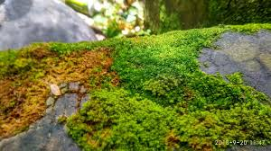
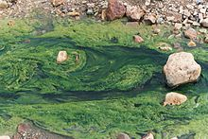
শৈবাল
সমাঙ্গবর্গের ক্লোরোফিলযুক্ত ও স্ব-ভোজী উদ্ভিদরাই শৈবাল। এরা মাটি পানি ও গাছের উপর জন্মায়। সবুজ ছাড়া ও লাল, বাদামি ইত্যাদি রঙের শৈবাল দেখা যায়। ‘স্পাইরোগাইরা’ নামক শৈবাল বেশিরভাগ জলাশয়ে পাওয়া যায়।

Slide 12
শৈবালের উপকারিতা
শৈবালের উপকারিতা আইসক্রিম তৈরিতে সামুদ্রিক শৈবালজাত অ্যালজিন ব্যবহৃত হয়।
সামুদ্রিক শৈবাল আয়োডিন ও পটাশিয়ামের একটি ভাল উৎস।
মৎস্য চাষে শৈবাল খাদ্য হিসাবে ব্যবহৃত হয়।

Slide 13
শৈবালের অপকারিতা
মানুষ ও উদ্ভিদের বিভিন্ন রকম রোগ সৃষ্টিতে শৈবাল দায়ী।
শৈবাল চা পাতার রেড রাস্ট রোগ সৃষ্টি করে।
জলাশয়ে শৈবালের আধিক্য দেখা দিলে জলজ প্রাণী ও মাছ অক্সিজেনের অভাবে মারা যেতে পারে।

Slide 14
অ্যামিবা
প্রোটিস্টা রাজ্যের সদস্যা অ্যামিবা এককোষী প্রাণী।এদের দেহ ক্ষুদ্রাকার।এরা প্রয়োজনে দেহের আকার পরিবর্তন করে থাকে।

Slide 15
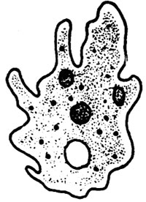
ক্ষণপদ
খাদ্য গহ্বর
পানি গহ্বর
সংকোচন গহ্বর
এদের দেহ থেকে আঙ্গুলের মত তৈরি অভিক্ষেপকে ক্ষণপদ বলে।
এর সাহায্যে
অ্যামিবা খাদ্য গ্রহন ও চলাচল করে।
এদের দেহে
পানি গহ্বর,
খাদ্য গহ্বর
ও
সংকোচন গহ্বর
থাকে।

Slide 16
দলগত কাজ
শৈবালের বৈশি
ষ্ট্যগুলো লেখ।

Slide 17
মূল্যায়ন
১। শৈবালজাত অ্যালজিন ব্যবহৃত হয় কোনটি তৈরিতে?
×
×
(ক) পেনিসিলিন
(খ)পনির
×
√
(ঘ) দই
(গ) আইসক্রিম
২। নিচের কোনটি পটাশিয়ামের উৎস?
×
×
(ক) ভাইরাস
(খ) ব্যাকটেরিয়া
(গ) শৈবাল
×
√
(ঘ) ছত্রাক

Slide 18
৩। ছুলি রোগের কারণ কোনটি?
×
×
(ক) ব্যাকটেরিয়া
(খ) অ্যামিবা
×
(গ) ভাইরাস
√
(ঘ) ছত্রাক
৪। অ্যামিবা ----
(i) বহুকোষী প্রাণী
(ii) প্রয়োজনে দেহের আকার পরিবর্তন করেন
(iii) পানিতে,স্যাতসেতে মাটিতে জন্মে
নিচের কোনটি সঠিক?
×
×
(ক) i ও ii
(খ) i ও iii
√
×
(গ) ii ও iii
(ঘ) i, ii ও iii

Slide 19
বাড়ির কাজ
ছত্রাক, শৈবাল ও অ্যামিবার মধ্যে পার্থক্য লিখ?

Slide 20
স
বা
ই
কে
ধ
ন্য
বা
দ

